Slide 1

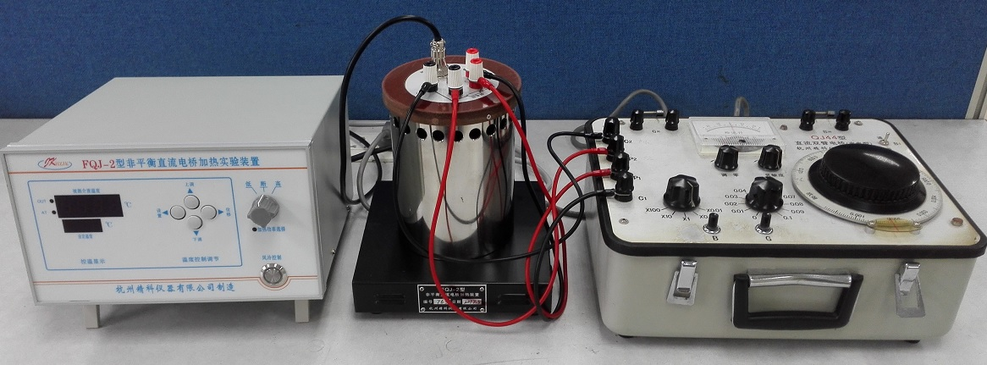
直流双臂电桥
¿
电磁学系列 6
浙江大学物理实验中心

Slide 2
直流双臂电桥又名开尔文电桥，是一种测量低值电阻（一般在10 ⁻⁵Ω ∼ 1Ω 之间）的常用仪器。
在测量低电阻时，连接线的电阻、接头的接触电阻（一般为10⁻³∼10⁻⁴Ω的数量级）都将给测量结果带来不允许的误差。因此就必须想办法消除或减小接线电阻和接触电阻对测量结果的影响。双臂电桥就是为了解决这些矛盾而设计出来的。

Slide 3
一、实 验 目 的

Slide 4
1、熟悉双臂电桥测量低电阻的原理。
2、了解单臂电桥与双臂电桥的关系和区别。
3、学会QJ-44型双臂电桥测量低电阻的方法。

Slide 5
二、实 验 原 理

Slide 6
1.接线电阻与导线本身电阻对实验的影响
r₁和r₂是接线电阻，由图可见，当测量电阻时r₁和r₂会包含于内，实际测得的阻值为R_{X}+r₁+r₂，当R与r₁、r₂同数量级时引入的误差就很大。
r₁
R
r₂

Slide 7
2.四端接入法消除误差
为了消除（或减小）接线电阻对测量结果的影响，用四端接入法进行电阻连接。与两端接入法相比，四端接入法“转移”了附加电阻相对于待测电阻的位置。如图所示，C´₁P´₁P´₂C´₂是一个完整的低值电阻，其中C´₁和C´₂称为电流接头，P´₁和P´₂称为电位接头，介于电位接头间的才是实测电阻R_{x}，附加电阻r₁、r₂已被“转移”到被测电阻之外，而新增加的附加电阻r₃、r₄并不与R_{x}直接串联，因此不会改变待测电阻的阻值。
r₁
P'₁
R_{x}
P'₂
r₂
C₁
C₂
C'₁
C'₂
r₃
r₄
P₁
P₂

Slide 8
3. 双臂电桥原理
把采用四端接入法的低电阻接入原单臂电桥，演变成双臂电桥，其等效电路如图所示。为了消除附加电阻的影响，分别接入阻值均大于10Ω的标准电阻R₃和R₄，且为考虑电桥平衡
B
R₁
G
R₂
I₁
I_{g}
P_{x1}
P_{s1}
R₃
D
R₄
r_{x4}
P_{x2}
P_{s2}
r_{s3}
I₂
r_{x3}
r_{s4}
C_{x1}
r_{x2}
R_{x}
r_{x1}
r
r_{s1}
R_{s}
r_{s2}
C_{s1}
I₃
C_{x2}
C_{s2}
I
ε
S
时R1/R2与R3/R4的差别对测量结果的影响，用阻值小于0.001Ω的粗导线r来连接电阻Rx和Rs。此外，电路中加接一放大电路，用以增加灵敏度，使不平衡电流Ig通过放大后再由检流计指示。

Slide 9
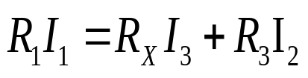


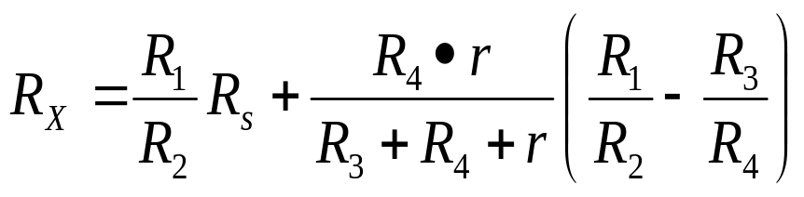
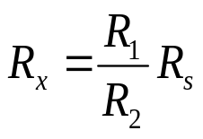
当电桥平衡时，检流计指示为零。这时通过R₁和R₂的电流相等，记为I₁，通过R₃和R₄的电流也相等，记为I₂，根据基尔霍夫定律，有：
解放程组得：
若在电桥使用过程中始终确保R₁/R₂=R₃/R₄成立，则上式中第二项为零，公式转化为：
可见，当双臂电桥调节平衡时，由比较臂电阻R_{s}和比率臂R₁/R₂示数的乘积，便可求得待测低电阻R_{x}的值。

Slide 10
为确保R₁/R₂=R₃/R₄在电桥使用过程中始终成立，
通常将两对比率臂（R₁/R₂，R₃/R₄）选用双十进制电阻
箱。它的基本原理是将两个相同十进制电阻器的转臂
连接在同一转轴上，这样在转臂的任一位置都将保持
R₁和R₃，R₂和R₄分别相等。在实际双臂电桥中，很难做
到R₁/R₂=R₃/R₄，为了减小误差，要求电阻r越小越好，
因此使用阻值小于0.001Ω的粗导线来连接R_{x}和R_{s}。

Slide 11
三、实 验 仪 器

Slide 12
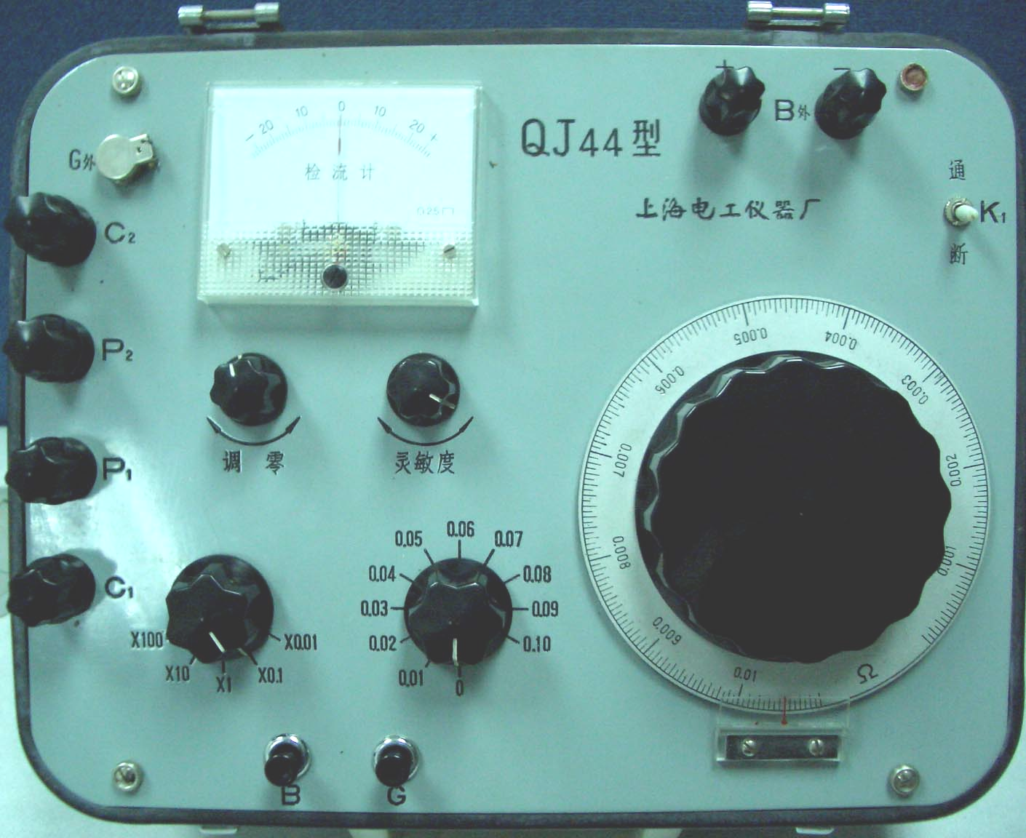
实验仪器:QJ44双臂电桥面板介绍：
灵敏度调节
（逆时针到底，灵敏度最小）
检流计
电源输入
指零调节
检流计开关
电流输入
电压输入
测定臂细调
倍率
测定臂粗调
电源按钮
检流计按钮开关

Slide 13
操作要点：
1、打开双臂电桥电源，将检流计开关“K1”开启，稳定后将灵敏度逆时针到底，调节调零按钮使检流计指示为零。
2、用导线将被测电阻按四端接线的方式完成必要的连接。其中P—P是电压端：C-C是电流端。
3、估计被测电阻的大小，选择适当的倍率，先按B按钮后按G按钮，细心调节测定臂粗调与测定臂细调，使电桥平衡，逐渐提高电桥灵敏度，然后反复调节直到最高灵敏度的位置方可以读数：
RX= 倍率 *（测定臂粗调 + 测定臂细调）
4、测量完成后,关闭检流计开关和双臂电桥电源。

Slide 14
四、实 验 内 容

Slide 15
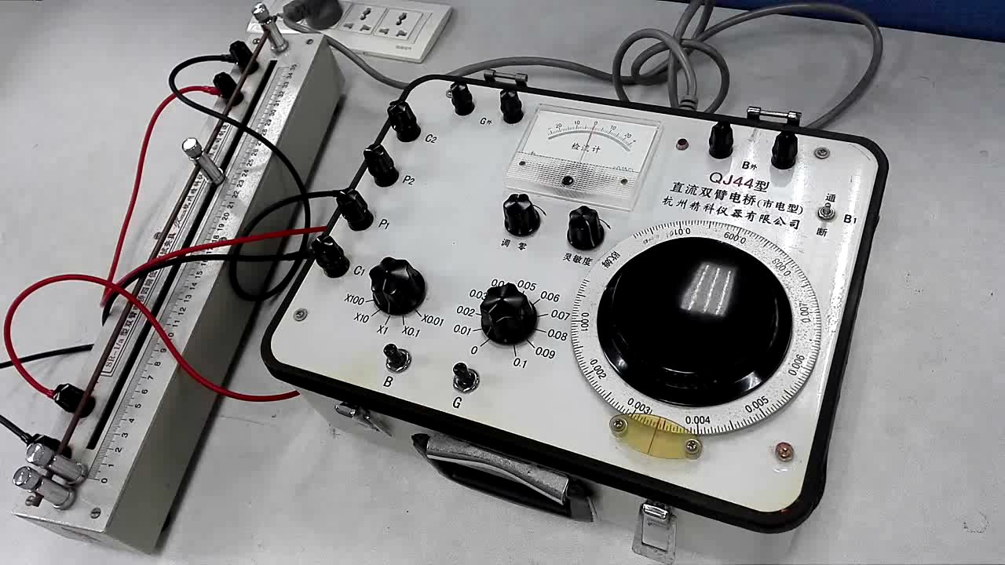
1、测定金属的电阻率
用QJ-44型双臂电桥测出金属棒的电阻率ρ，并计算不确定度。双臂电桥使用见说明书，数据表格和数据处理自拟。

Slide 16
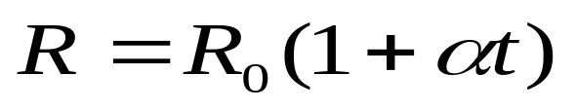
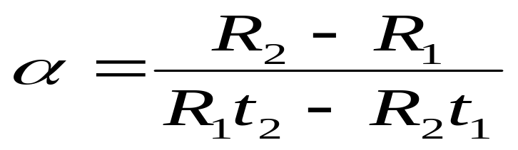
2、测定金属的电阻温度系数
导体的电阻随温度不同有所变化,金属的电阻随温度的变化关系为：
其中R和R₀分别表示t°C和0°C时的电阻，α是常数，即待测材料的电阻的温度系数。为了避免在0°C时测量R₀，可从R₁=R₀（1+αt）及R₂=R₀（1+αt）两式中消去R₀得：
从上式可知：测定α，必须先测定t₁、R₁、t₂、R₂。t₁、t₂可以从温度控制器上读出。R₁、R₂用“QJ-44型直流双臂电桥”来测量。
（1）

Slide 17
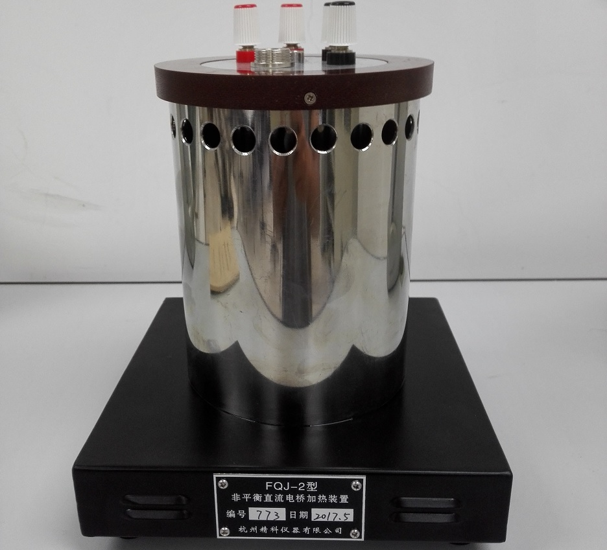
测量装置
被测电阻封接在一个密封的金属罐内，其中心有一盛有机油的小罐（既绝缘又使其导热均匀）把被测电阻与加热装置都浸入油中，然后密封金属外盖。实验装置见下图。
接加温与温度控制
C
P
P
C
外盖
机油
被测电阻
加热器
冷却风扇
测定金属的电阻温度系数装置
注意:
储油罐注入约三分之二深度的机油，测量时勿将电阻拔出，防止溢油。

Slide 18
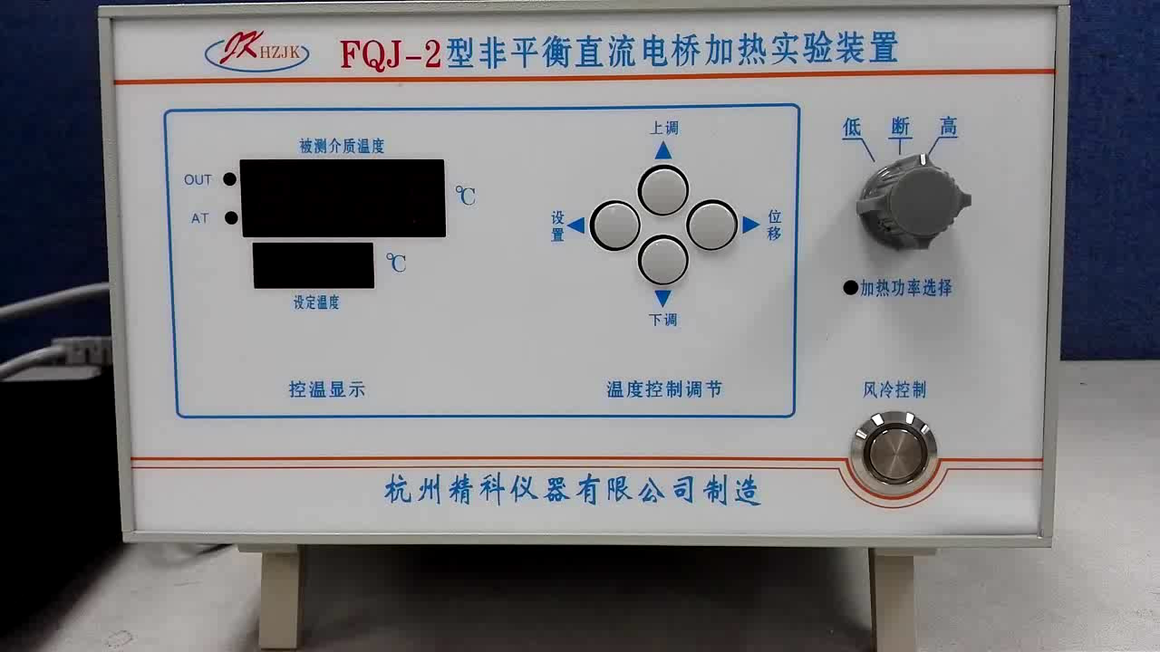
加温装置的使用与操作

Slide 19
测量操作
（1）将被测电阻的四引出端分别按电压、电流端与
双臂电桥完成连接。
（2）启动加热器的电源，注意一下启动时的显示温
度，接着设定温度的范围，一般大约定在90度左右。
(3）每当升高5°C左右测一次电阻和温度并作记
录，一直做到90度左右，视情况而定。
(4) 停止加温，启动风扇降温，在刚才记录数据的
温度上，再记录下降温时的数据，作平均值。
注意：实验也可以先直接加热到设定的温度，然后慢慢降温，只测降温数据作出实验结果。

Slide 20
（5）充分利用实验数据，用数据组合分别代入
式（1）求出α，再求其平均值。并与书后理论
值比较，求相对误差。
（6）作出R_{t}-t特性曲线，根据曲线求出α值（或
在计算机上进行数据处理）。与书后理论值作比
较，求相对误差。

Slide 21
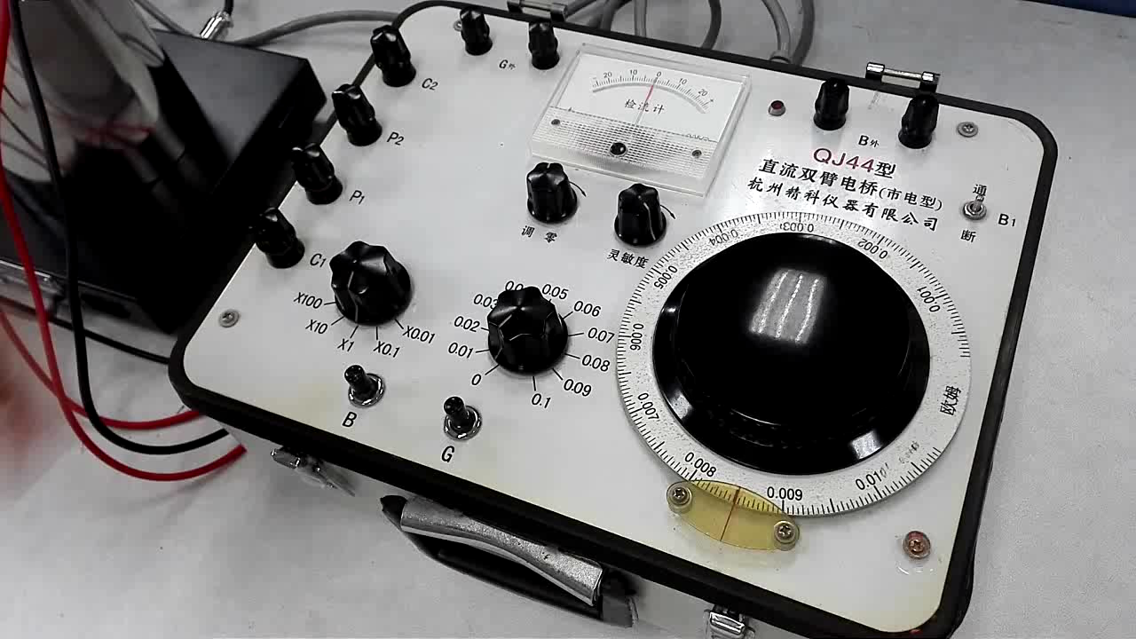
测量过程点击播放

Slide 22
五、注 意 事 项

Slide 23
1、在加温过程中，加温装置所显示的温度采用即时即读，并将读下的温度作为测量的起始点，然后每增加几度，记录一个数据。
2 、在做降温操作时，要关闭加温开关，再开启风扇开关。
3、加温装置严禁干烧，实验前应该检查有无加油。
4、实验结束后，将仪器整理放好，桌面整理干净。

Slide 24
实 验 结 束
若有不清楚的地方，请同学们
重新播放观看！

